Slide 1
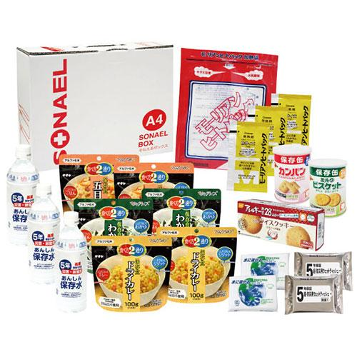
【提案書】
そなえるボックス20点セット(3日分保存食)
20点入りの収納時にも邪魔になりにくいボックス型の防災セット。ウェットティッシュや水に流せるペーパーの他、保存水やマギジックライスなど、いざという時に役立ちます。
特徴
納期
納期スペース
仕様
包装 : 化粧箱入
注意事項 : ※セット商品の色・柄は写真と異なる場合があります
備考 : ウェットティッシュ×2・5年保存水500ml×3・ライスクッキー・カンパン・ミルクビスケット・マジックライス(わかめ・五目・ドライカレー)×各2、加熱袋・発熱剤×3・水に流せるペーパー×2
お見積
お見積りスペース

